Slide 1
22.11.2013
«НАЛИЧНОЕ ДЕНЕЖНОЕ ОБРАЩЕНИЕ: Модели. Стандарты. Тенденции
21—22 ноября 2013 года,
Москва, Президент-Отель
Использование банкоматов в мошеннических целях. Способы противодействия.

Slide 2
Основные угрозы
Скимминг (skimming)– кража с использованием специальных технических средств данных, записанных на магнитную полосу карты, а также ПИН-кода, с целью дальнейшего изготовления поддельных карт и, как правило, последующего несанкционированного снятия наличных средств
Захват наличных (cash trapping) - использование мошеннических средств и способов для физического захвата наличных денежных средств клиента, при совершении им лигитимной операции в банкомате
Захват карты (card trapping) – использование мошеннических средств и способов для физического захвата карты клиента и выведывания ПИН-кода, с целью последующего снятия денег с этой карты в банкомате
Взломы/ограбления/взрывы/кража банкоматов (Ram Raids/ATM burglary/ Robbery/Explosion) – преступное посягательство на наличные средства, находящиеся в сейфе банкомата с использованием различных способов физического и технического воздействия
Вредоносное программное обеспечение (АТМ malware) – использование специально написанных и внедрённых в компьютер банкомата «вирусов», с целью кражи информации по карте и ПИН-кода либо напрямую наличных средств, находящихся в банкомате
Transaction Reversal Fraud (TRF) – мошенничество, связанное с получением наличных денежных средств и одновременным негативным воздействием на работу банкомата, а также процессингового центра (хоста), которое не позволяет корректно завершить операцию по выдаче денег, в результате чего баланс по карте не меняется (манипулирование карточным счётом)
Поддельные банкоматы (Fake ATMs) - кража с использованием поддельных АТМ данных по карте, а также ПИН-кода
Социальная инженерия: фишинг (social engineering: phishing, vishing) – мошенническое воздействие на сознание держателя карты с целью принудить его к совершению платёжной операции либо к переводу денег с помощью банкомата
2

Slide 3
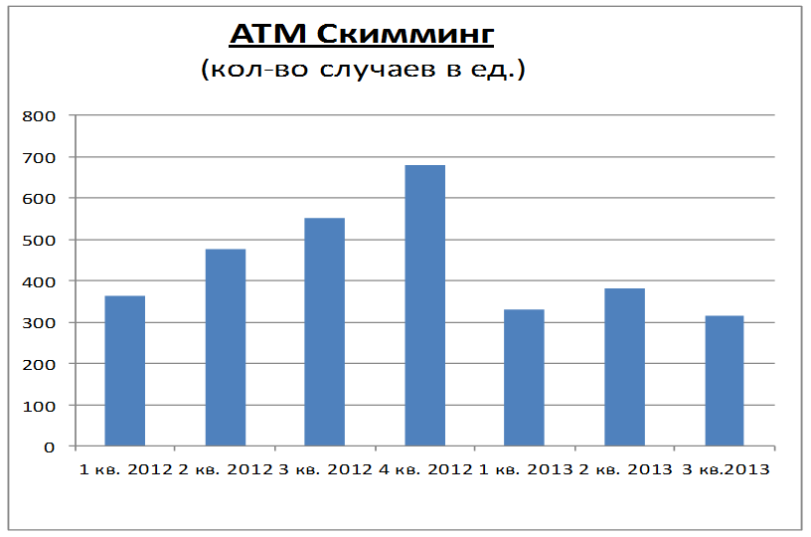
Статистические данные
3

Slide 4
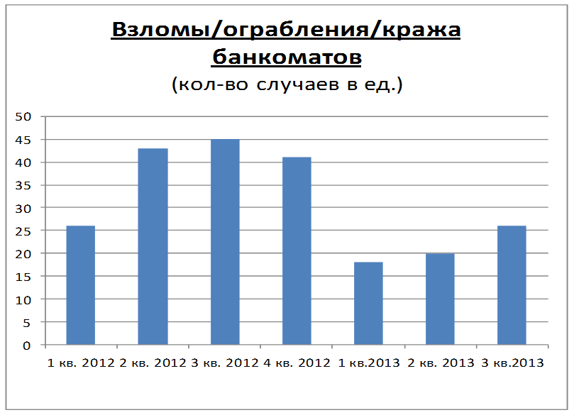
Статистические данные
4

Slide 5
Статистические данные
Вредоносное ПО; захват наличности; захват карт
- Выявленных и зафиксированных фактов нет
TRF (Transaction Reversal Fraud)
- 131 случай
Фишинг
- Многочисленные случаи, однако точные данные отсутствуют
Компрометация пассивных антискимминговых накладок
- Выявлены и зафиксированы неоднократные попытки компрометации антискимминговых накладок практически всех типов
Объём потерь в результате компрометации банкоматов на территории России
- Объективные статистические данные отсутствуют
5

Slide 6
Статистические данные
Основные страны, в которых использовались данные по картам, скомпрометированным в банкоматной сети в России:
Россия
Украина
США
Таиланд
Бразилия
Аргентина
КИТАЙ!!!
Другие
6

Slide 7
КРАТКИЙ АНАЛИЗ, ВЫВОДЫ и РЕКОМЕНДАЦИИ
Рекомендации банковскому сообществу по снижению рисков и минимизации потерь от АТМ мошенничества
Использовать механизм геоблокирования карт либо установления лимитов, в том числе нулевых, на отдельные страны и регионы, как эффективного средства снижения потерь по скомпрометированным картам;
Завершить полный переход банков в России на EMV (чиповые) технологии, как по эмиссии, так и по эквайрингу. Это, в частности, позволило бы банкам эмитентам шире использовать практику запрета на обслуживание чиповых карт по магнитной полосе;
Постоянно изучать и использовать лучшие практики, технические решения и рекомендации экспертного сообщества, направленные на предотвращение банкоматного мошенничества, например: активный антискимминг; удалённый мониторинг состояния банкоматов; контроль за доступом к ПК и целостностью ПО; дополнительные антивандальные решения; видеонаблюдение и т.д.;
Разработать в банках, там где это ещё не сделано, методику оценки рисков использования электронных средств платежа (карт) и внедрить в кредитных организациях на их основе внутренние политики безопасности;
7

Slide 8
КРАТКИЙ АНАЛИЗ, ВЫВОДЫ и РЕКОМЕНДАЦИИ
Рекомендации банковскому сообществу по снижению рисков и минимизации потерь от АТМ мошенничества (продолжение)
Обучать персонал и держателей карт правилам безопасного использования электронных средств платежа;
Осуществлять в банках внутренний контроль за соблюдением внедряемых технических и административных решений, направленных на повышение безопасности банкоматных сетей;
Совершенствовать механизмы межбанковского взаимодействия с целью противодействия мошенничеству, прежде всего, для максимально быстрого выявления точек компрометации карт и новых схем мошенничества. В этих целях рекомендуется использовать такие инструменты, как: Форум безопасности АРЧЕ; European Fraud Sharing Group (EFSG); InterBank Exchange (IBE) и др.;
8

Slide 9
8-9 октября 2013 г.
Утрехт, Нидерланды - 31-е заседание EAST
ATM explosive attacks and low tech fraud incidents increase in Europe
The European ATM Security Team (EAST) has reported significant rises in both low tech fraud incidents and ATM explosive attacks, while card skimming incidents fall again.
Общее количество инцидентов + 32%
Скимминг - 9%
Захват карт и TRF + 77%
Взрывы АТМ + 74%
Потери - 5%
Страны-лидеры – США, Доминиканы, Бразилия
9

Slide 10
Благодарю за внимание!
10

